Slide 1




Thứ … ngày… tháng … năm

Slide 2


1. Đọc một bài thơ hoặc bài ca dao về quê hương, đất nước.

Slide 3

Gợi ý:
Rủ nhau xem cảnh Kiếm Hồ
Xem cầu Thê Húc, xem chùa Ngọc Sơn,
Đài Nghiên, Tháp Bút chưa mòn,
Hỏi ai gây dựng nên non nước này?
(Ca dao)

Slide 4
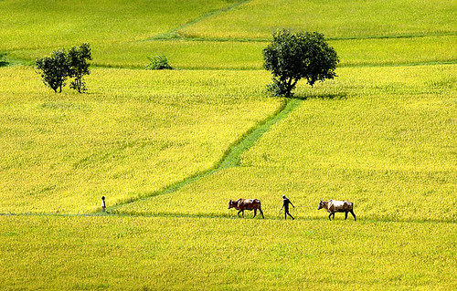
Việt Nam đất nước ta ơi
Mênh mông biển lúa đâu trời đẹp hơn
Cánh cò bay lả rập rờn
Mây mờ che đỉnh Trường Sơn sớm chiều
Quê hương biết mấy thân yêu
Bao nhiêu đời đã chịu nhiều thương đau
Mặt người vất vả in sâu
Gái trai cũng một áo nâu nhuộm bùn

Slide 5


2. Viết phiếu đọc sách theo mẫu.

Slide 6
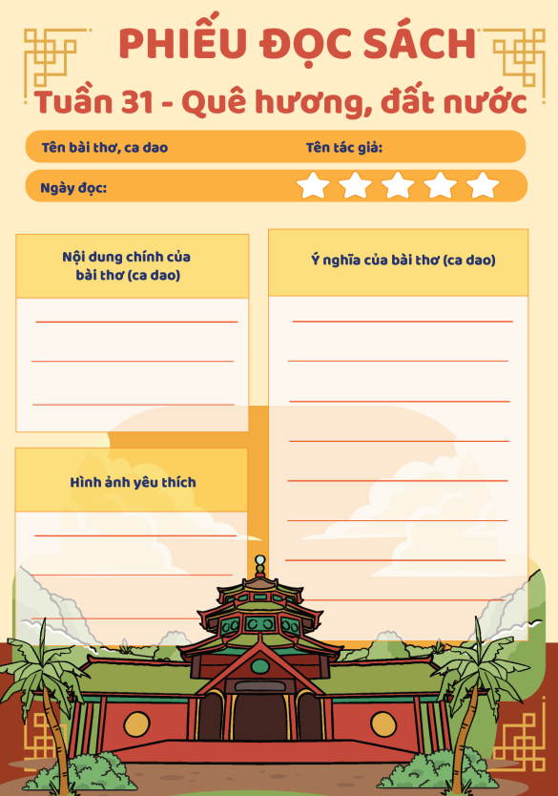

Slide 7



3. Chia sẻ với bạn những điều em thích trong bài thơ về quê hương đất nước mà em đã đọc

Slide 8






